Slide 1
Belediye otobüslerine araç takip sistemi( ATS) kurulumu
PROJE KONUSU

Slide 2
Neden ATS Kurulumu?
Gelişen teknolojiye rağmen şehir içi ulaşımda geri kalmışlık
Belediyedeki verimliliği arttırmak
Halka daha iyi ulaşım hizmeti sunmak

Slide 3
ATS Nedir?
Araç pozisyonu,
Araç hızı,
Şoför bilgileri (gereksiz duruşlar vs.),
Bölgesel yol hesaplamaları,
Akıllı olaylar (kaza vs.)
gibi verileri tarih ve zamanlarıyla birlikte , GPS uyduları, alıcılar, GSM alt yapısı ve GPRS aracılığıyla bilgisayar ortamına aktarabilen bir sistemdir.

Slide 4
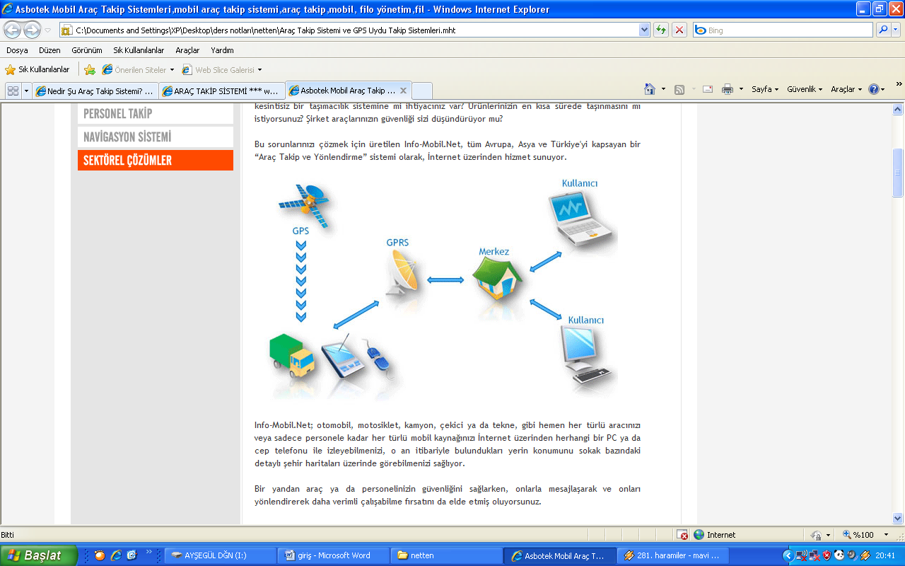
ATS Nedir?

Slide 5
Kurulumda Neler Olacak?
Belediye otobüslerine ATS cihazı yerleştirilecek
Her otobüse bir SIM kart temin edilecek
Belediyeye bir departman kurulacak
Duraklara bilgi ekranları kurulacak

Slide 6
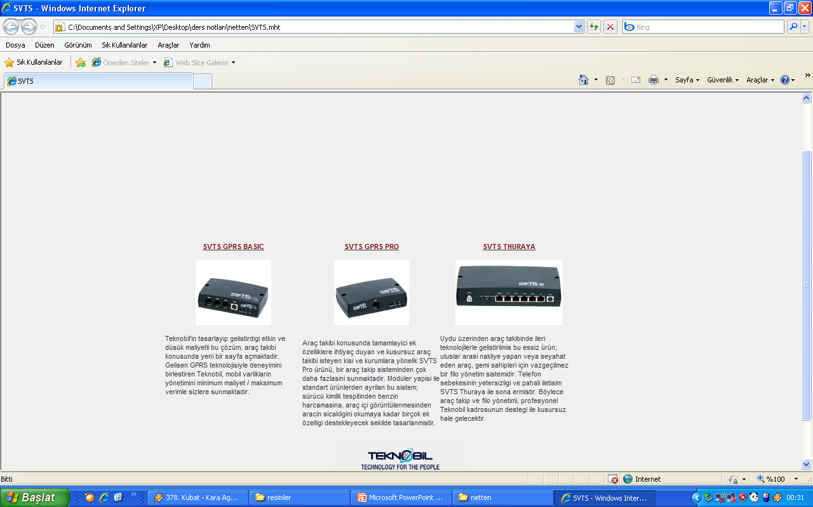
Kurulumda Neler Olacak?
Belediye otobüslerine ATS cihazı yerleştirilecek: Otobüs koordinat bilgileri, zaman, hız, güzergâh, araç plakası, sürücü adı gibi verilerin alınabilmesi için
Her otobüse bir SIM kart temin edilecek: Bilgi alışverişi SIM kartlar aracılığıyla sağlanmaktadır

Slide 7
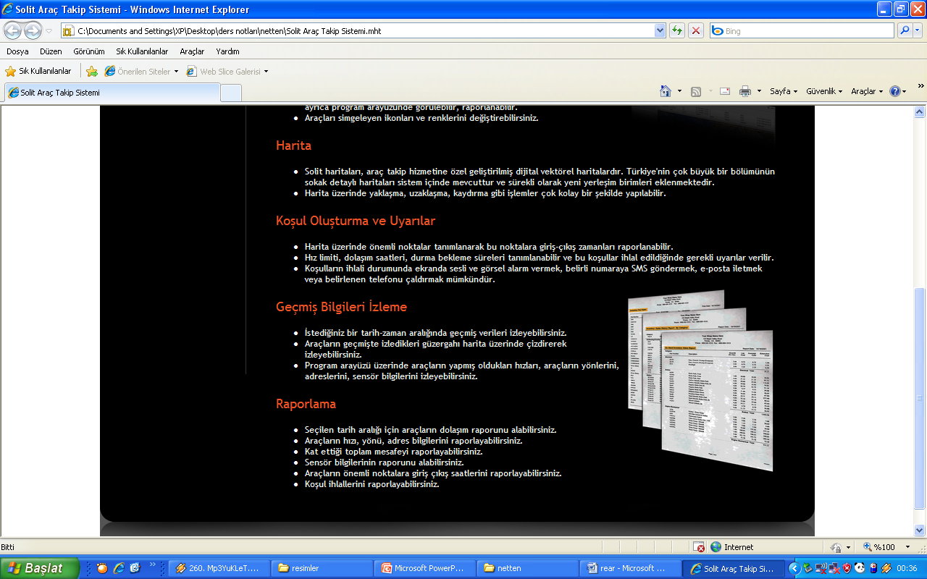
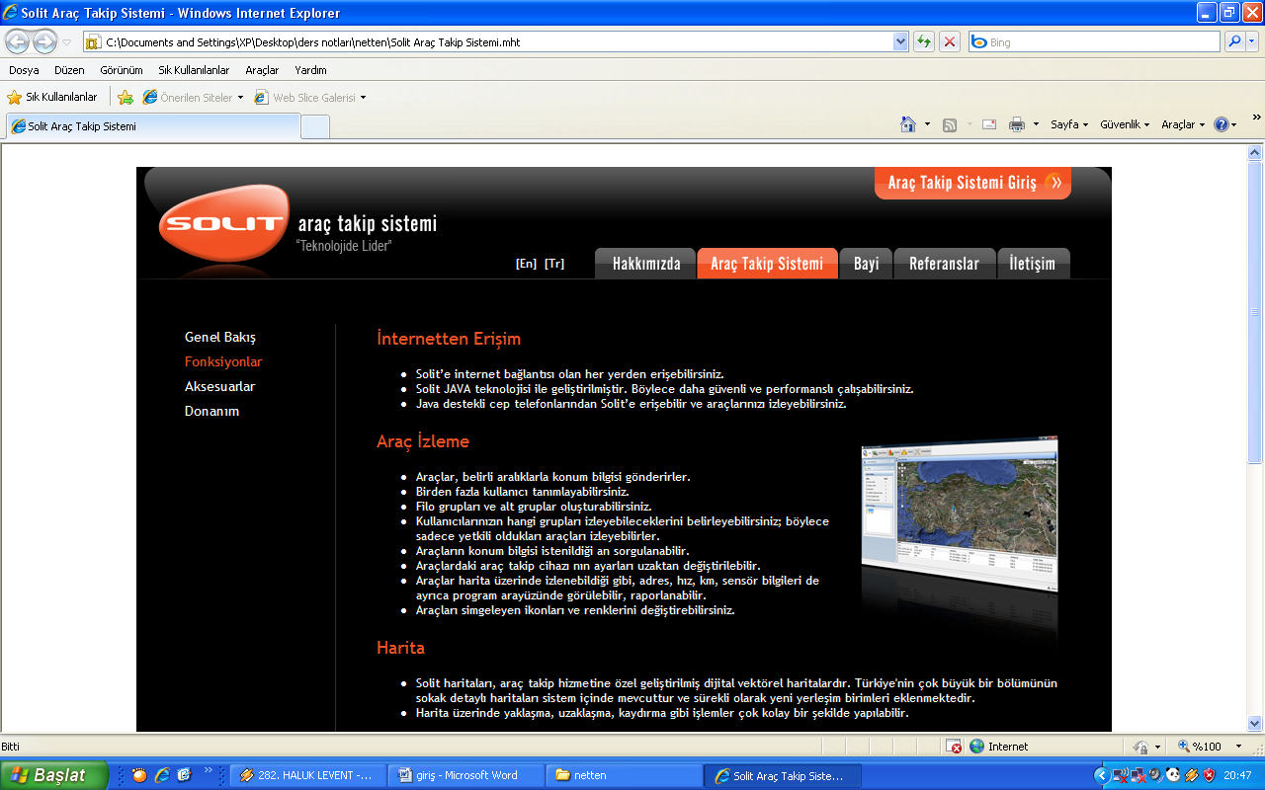
Belediyeye bir departman kurulacak: Sürekli olarak bilgilerin takip edilebilmesi ve gerektiğinde müdahale edilebilmesi için
Duraklara bilgi ekranları kurulacak: Bilgi ekranlarında otobüslerin akıllı olayları, durağa varışa ne kadar zaman kaldığı ve duraktan kalkış zamanları gösterilir. Ayrıca özel harita yardımıyla otobüslerin konum bilgileri gösterilir.

Slide 8
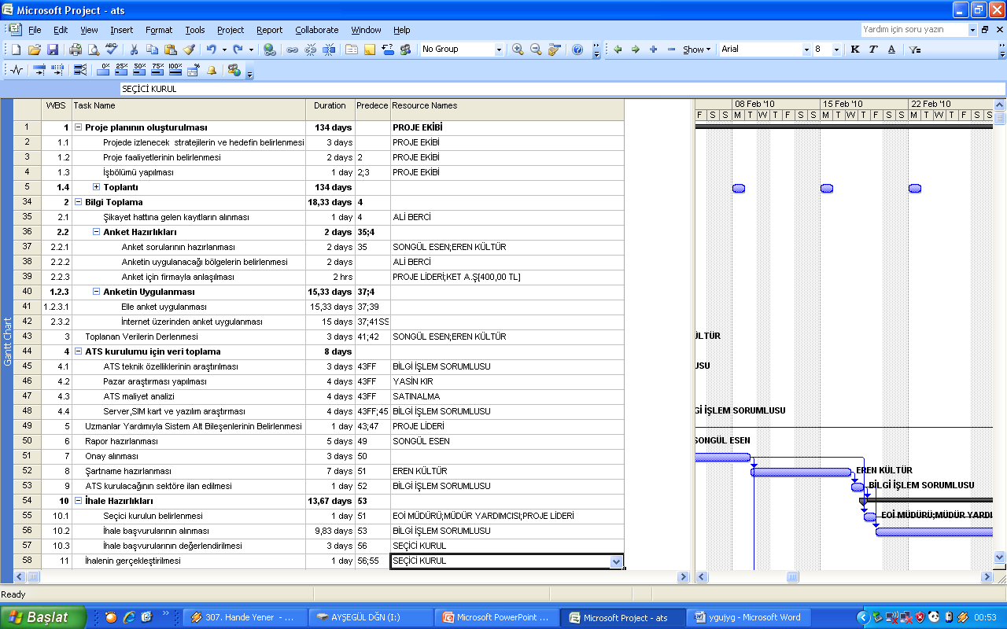
Faaliyetler( WBS- süre- öncül- kaynak)

Slide 9
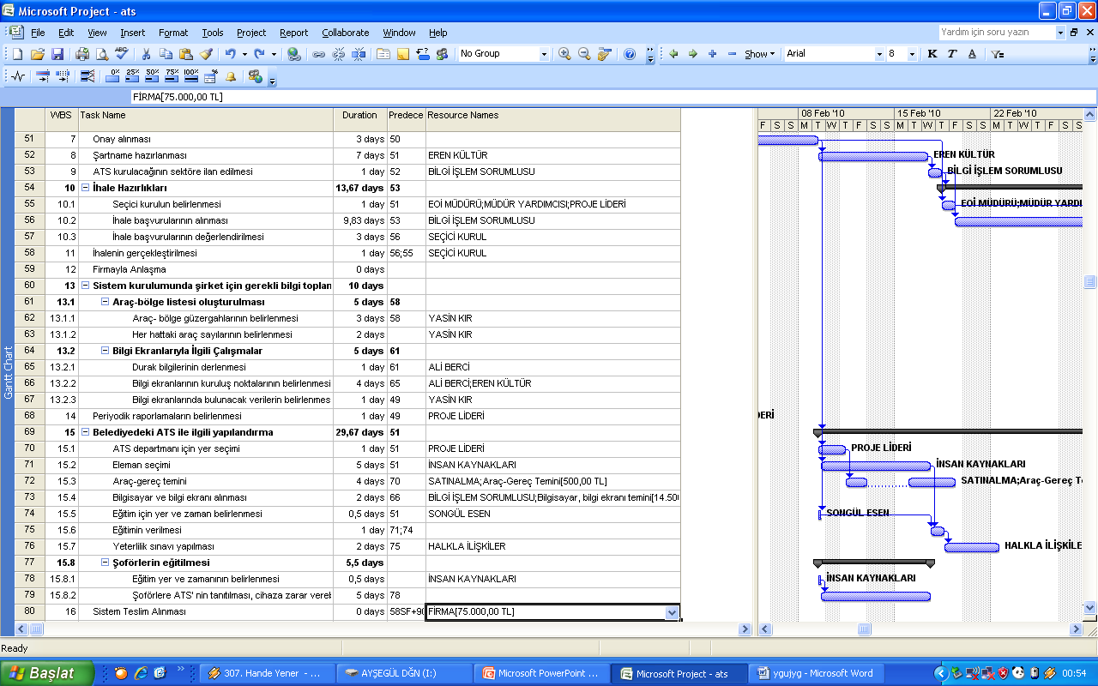
Faaliyetler( WBS- süre- öncül- kaynak)

Slide 10
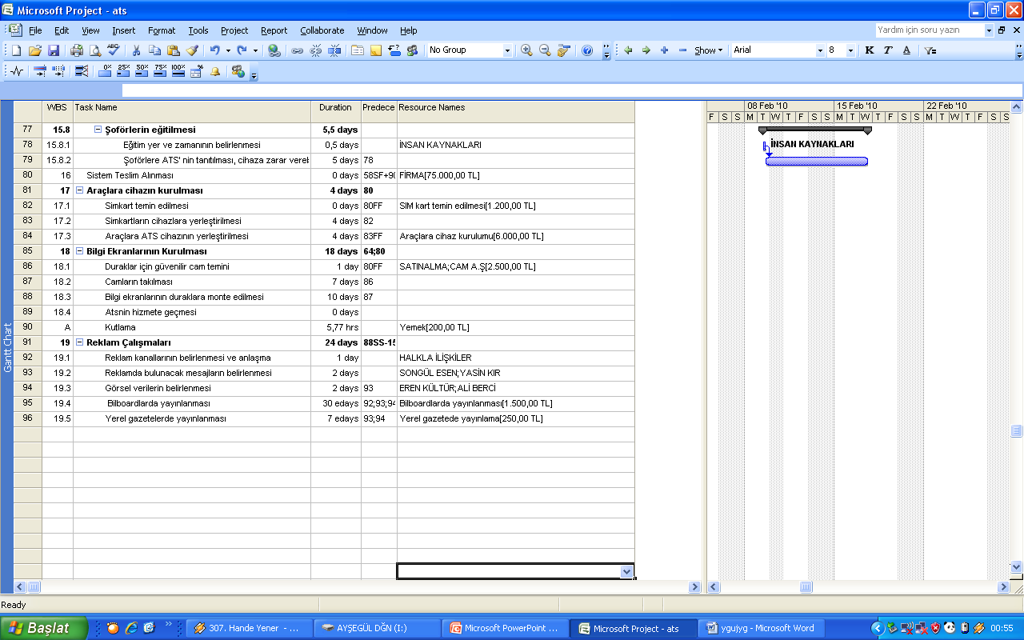
Faaliyetler( WBS- süre- öncül- kaynak)

Slide 11
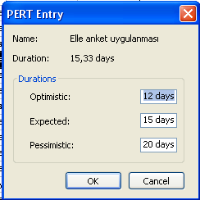
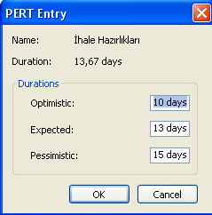
SÜRE VE TARİHE AİT DÜZENLEMELER
Faaliyet süreleri staj gözlemlerimiz ve tahminlere dayalı
ATS teslimat süresi İnternet araştırmalarına dayalı
Anket ve ihale başvurularına ait süreler PERT yöntemiyle

Slide 12
Şartname ve rapor için 6 günlük takvim
İhale başvurularının alınması sınırlama türü“Must Finish On
90 gün sonra teslimat yapmak üzere anlaşma yapıldığı için 90 edays
billboard ve gazete yayınları da cumartesi, Pazar da yayınlanacağı için edays
17:00’ den 22:00’e kadar sürecek kutlama yemeği için

Slide 13
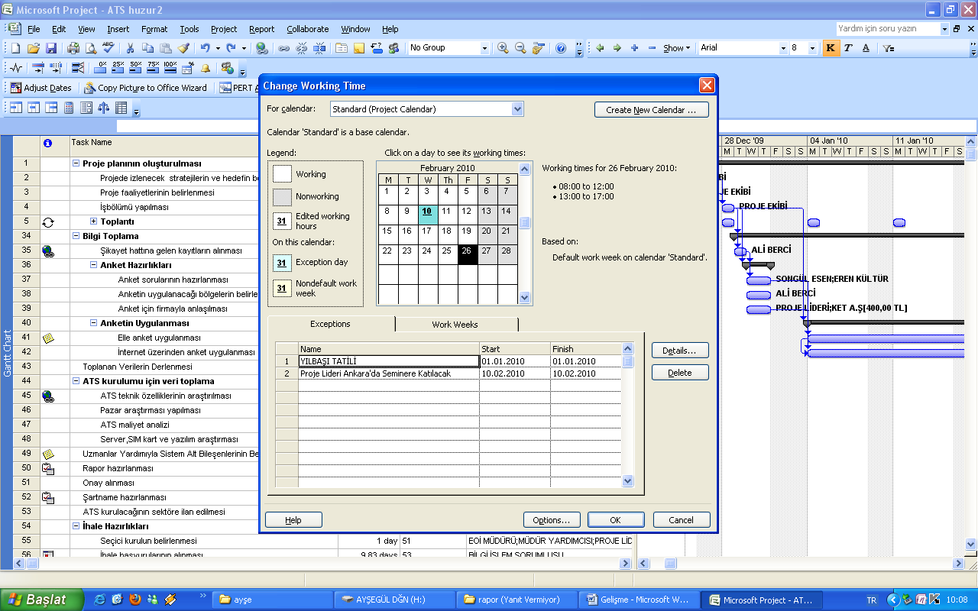
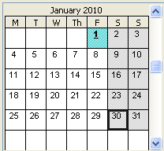
Özel Durmlar
*Proje lideri seminere katılacak
*Yılbaşında da resmi tatil olduğu için çalışılmayan gün
Olarak gerekli düzenlemeler yapılmıştır

Slide 14
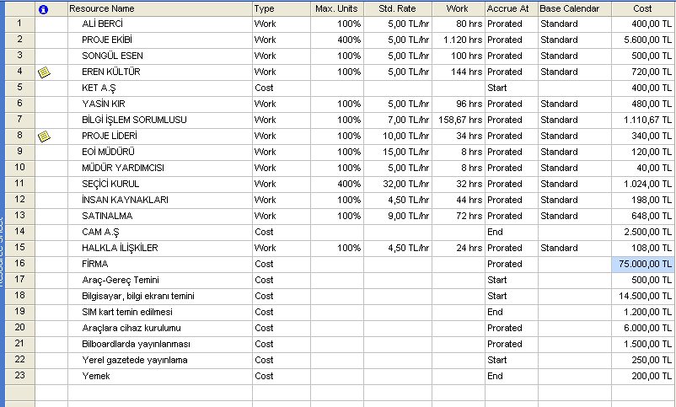
Eren KÜLTÜR Grafik Tasarım eğitimi almış
Proje Lideri seminere katılacak
Maliyet kaynakları
Maliyet kaynakları

Slide 15
Ek Olarak Yapılanlar
Satın alma Bölümündeki eleman araç gereç temini yaparken 15.02.2010’da başka bir iş için görevlendirilmiştir→görevi böl
Her hafta Pazartesi “Toplantı” →Yinelenen Faaliyet
başka bir dosyadan alındığı için ve araştırmamızı da internetten yaptığımız için ek bilgiye bağlanmayı sağlayan → Köprü

Slide 16
Maliyetlere Ait Düzenlemeler
Sistemin alınması için firmaya cihaz başına 250 TL’ den 300 araç için 75000 TL
3 bilgisayar ve 50 bilgi ekranı için 14 500 TL
Araç kurulumu için araç başına 20 TL’den 300 araç için 6 000 TL
300 SIM kart için 4 TL’ den 1200 TL
Masa, sandalye, dolap gibi araç-gereçler için 500 TL
Gazete için 250 TL
Billboardlar için 1500 TL verilmiş

Slide 17
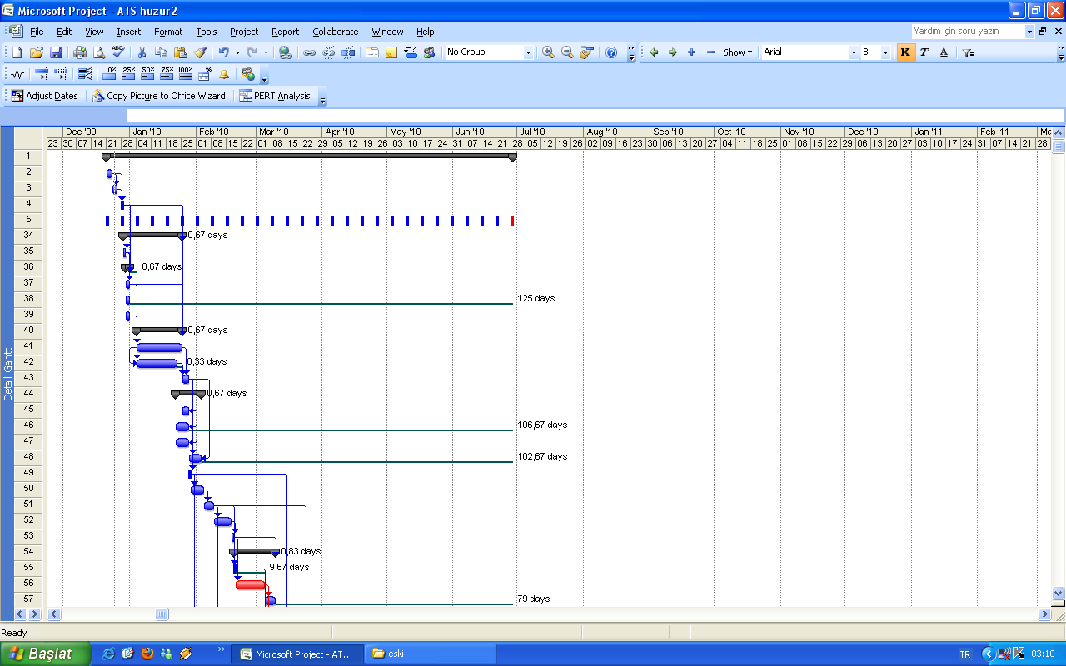

Slide 18
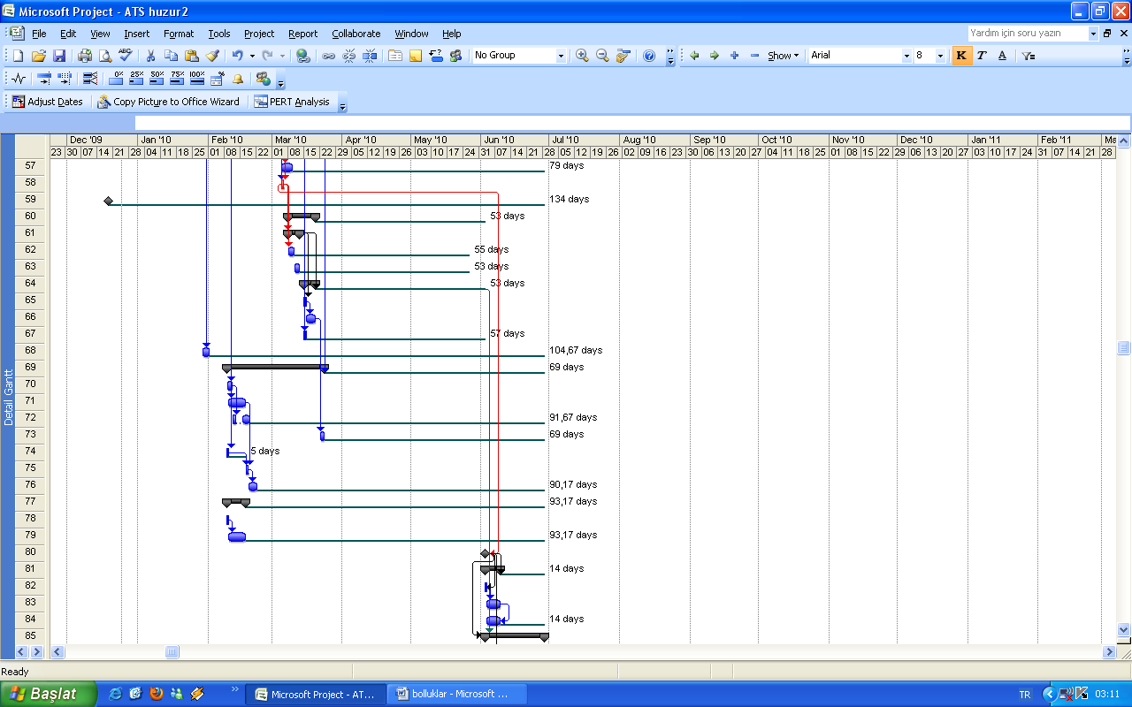
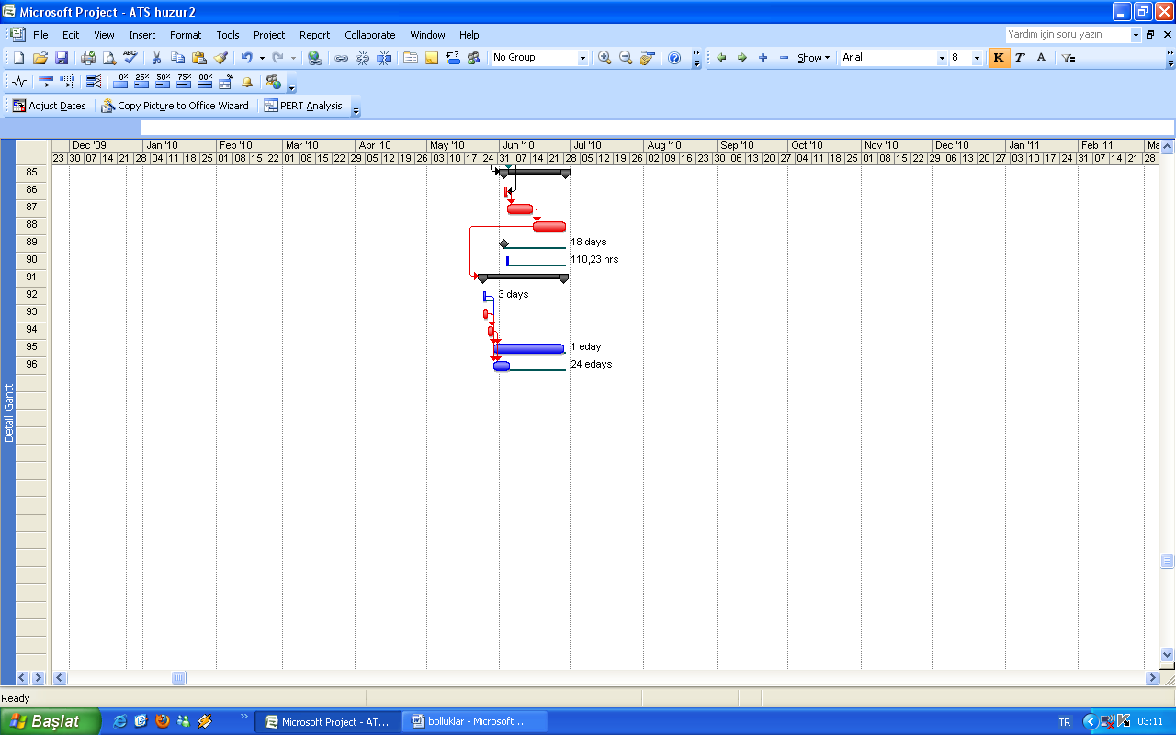

Slide 19
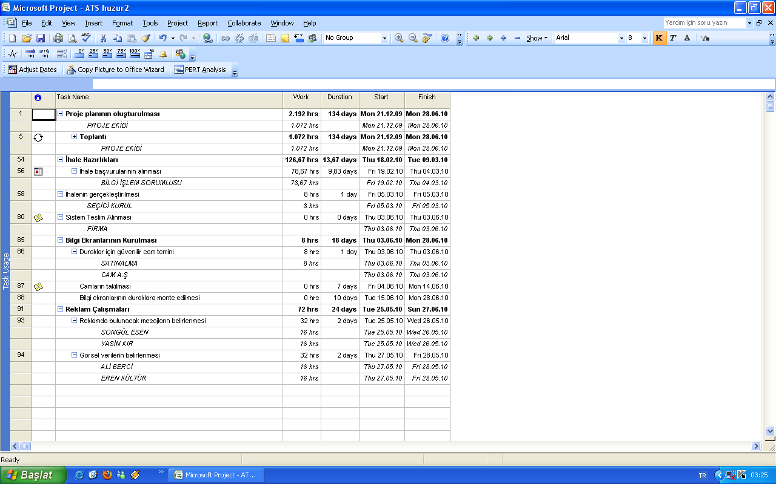
Kritik Faaliyetler

Slide 20
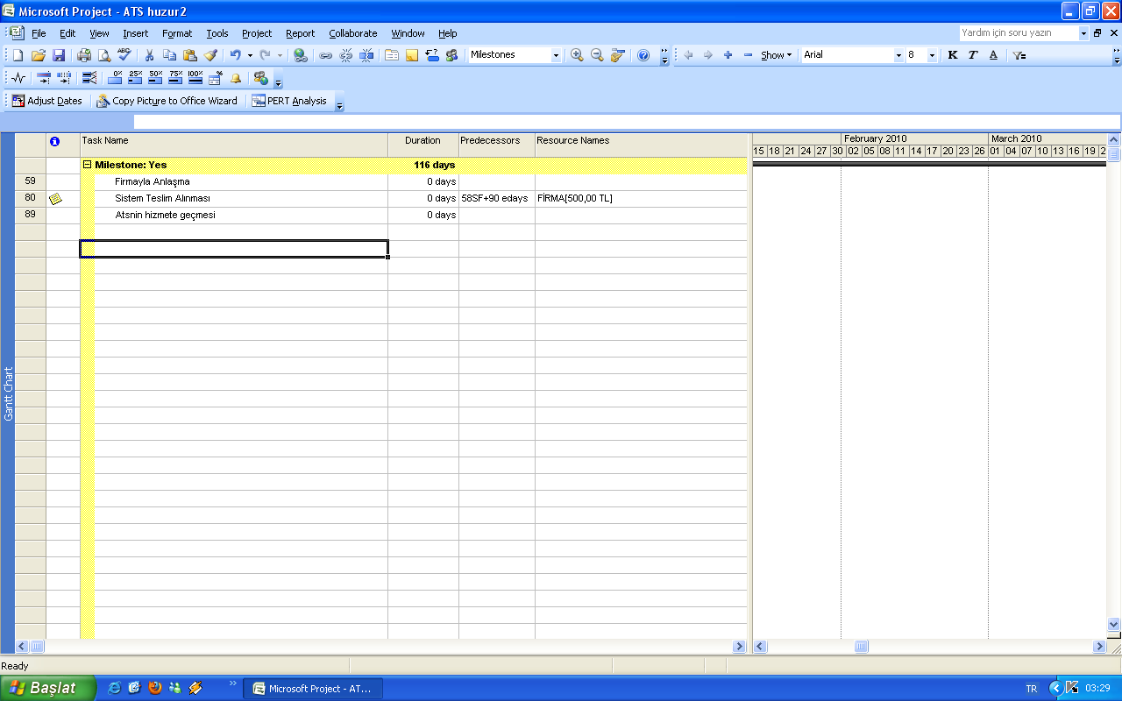
Kilometre Taşı

Slide 21
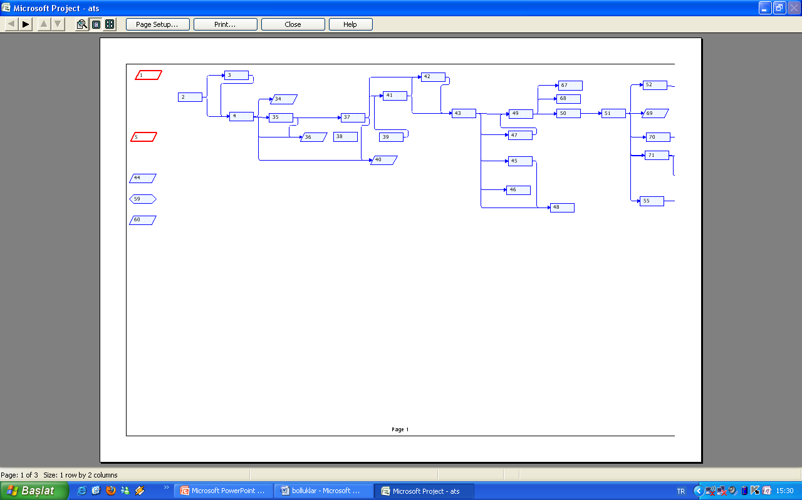
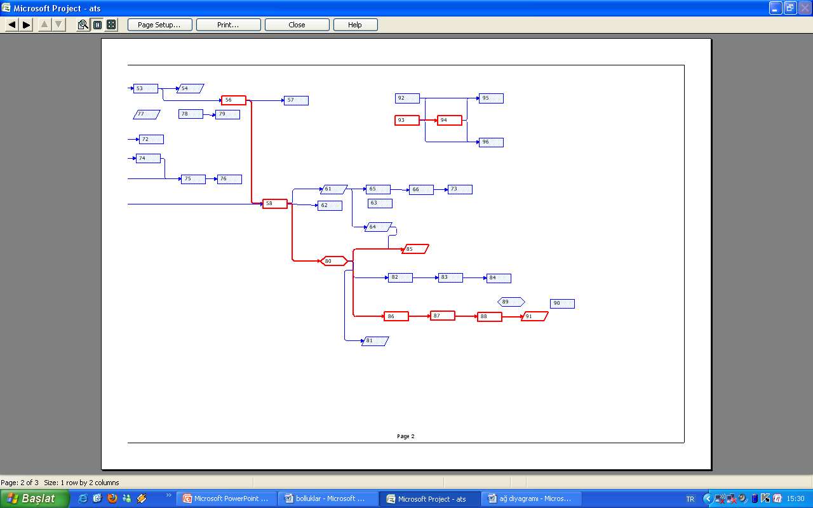
Ağ Diyagramı

